Slide 1

4.1 向量组的线性相关性和秩

Slide 2
一 线 性 组 合

Slide 3




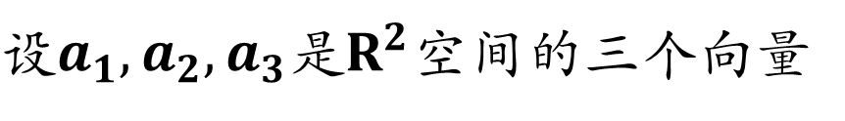



4.1 向量组的线性相关性和秩
线性组合的几何意义
$设a_{1},a_{2},a_{3}是R^{2}空间$的三个向量
$$a_{3}$$
$$a_{1}$$
$${k_{1}a}_{1}$$
$$a_{2}$$
$${k_{2}a}_{2}$$
$$a_{3}=k_{1}a_{1}+k_{2}a_{2}$$

Slide 4
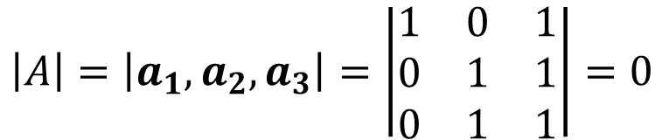




4.1 向量组的线性相关性和秩
行列式中的线性组合
$$设A=[a_{1},a_{2},⋯,a_{n}]$$
$$若存在a_{k}满足$$
$$a_{k}=λ_{1}a_{k_{1}}+λ_{2}a_{k_{2}}+⋯+λ_{i}a_{k_{i}}$$
$$\left|A\right|=0$$
$$其中λ_{1},⋯,λ_{i}∈R, k_{1},⋯,k_{i}∈\{1,2,⋯,n\}$$
$$\left|A\right|=\left|a_{1},a_{2},a_{3}\right|=\left|\begin{matrix}1 & 0 & 1 \\ 0 & 1 & 1 \\ 0 & 1 & 1\end{matrix}\right|=0$$
$$a_{3}=a_{1}+a_{2}$$

Slide 5
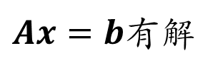



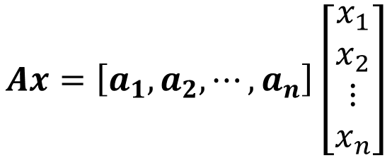


4.1 向量组的线性相关性和秩
线性方程组解与线性组合
$$m×n 型线性方程组Ax=b$$
$$设A=[a_{1},a_{2},⋯,a_{n}]$$
$Ax=b$有解
$$∃x∈R^{n}满足$$
$$Ax=\left[a_{1},a_{2},⋯,a_{n}\right]\left[\begin{aligned}x_{1} \\ x_{2} \\ ⋮ \\ x_{n}\end{aligned}\right]$$
$$=x_{1}a_{1}+x_{2}a_{2}+⋯+x_{n}a_{n}$$
$$=b$$

Slide 6

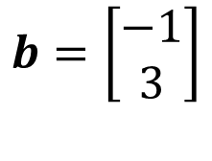

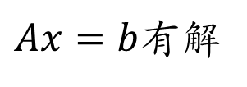
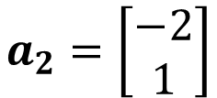



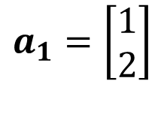

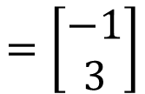
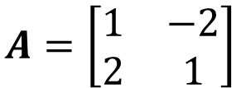
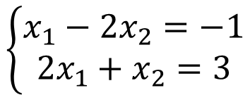
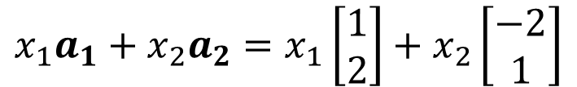
4.1 向量组的线性相关性和秩
线性方程组解与线性组合
$$m×n 型线性方程组Ax=b$$
$$设A=[a_{1},a_{2},⋯,a_{n}]$$
$Ax=b$有解
$$∃x∈R^{n}满足$$
$$\left\{\begin{matrix}x_{1}−2x_{2}=−1 \\ 2x_{1}+x_{2}=3\end{matrix}\right.$$
$$A=\left[\begin{matrix}1 & −2 \\ 2 & 1\end{matrix}\right]$$
$$a_{1}=\left[\begin{aligned}1 \\ 2\end{aligned}\right]$$
$$a_{2}=\left[\begin{aligned}−2 \\ 1\end{aligned}\right]$$
$$b=\left[\begin{aligned}−1 \\ 3\end{aligned}\right]$$
$$x_{1}a_{1}+x_{2}a_{2}+⋯+x_{n}a_{n}$$
$$=b$$
$$x_{1}a_{1}+x_{2}a_{2}=x_{1}\left[\begin{aligned}1 \\ 2\end{aligned}\right]+x_{2}\left[\begin{aligned}−2 \\ 1\end{aligned}\right]$$
$$=\left[\begin{aligned}−1 \\ 3\end{aligned}\right]$$
$$1$$
$$1$$

Slide 7


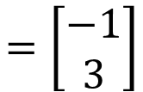
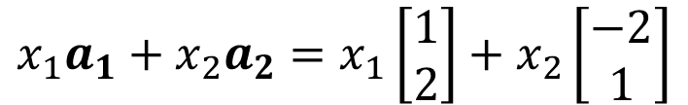
4.1 向量组的线性相关性和秩
线性组合的几何意义
$$a_{3}=k_{1}a_{1}+k_{2}a_{2}$$
行列式中的线性组合
$$a_{k}=λ_{1}a_{k_{1}}+λ_{2}a_{k_{2}}+⋯+λ_{i}a_{k_{i}}$$
线性方程组解与线性组合
$$x_{1}a_{1}+x_{2}a_{2}+⋯+x_{n}a_{n}$$
$$=b$$
$$x_{1}a_{1}+x_{2}a_{2}=x_{1}\left[\begin{aligned}1 \\ 2\end{aligned}\right]+x_{2}\left[\begin{aligned}−2 \\ 1\end{aligned}\right]$$
$$=\left[\begin{aligned}−1 \\ 3\end{aligned}\right]$$

Slide 8



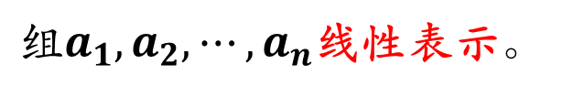
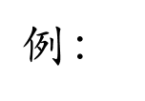



4.1 向量组的线性相关性和秩
定义4-1
$对于向量组a_{1},a_{2},⋯,a_{n}$，若存在$n$个数$k_{1},k_{2},⋯,k_{n}，$使得
$$b=k_{1}a_{1}+k_{2}a_{2}+⋯+k_{n}a_{n}$$
$则称向量b是a_{1},a_{2},⋯,a_{n}的$线性组合，或称向量$b$能由向量
$组a_{1},a_{2},⋯,a_{n}$线性表示。
$例$：
$$b={\left[2,3,0\right]}^{T}$$
$$a_{1}={\left[1,2,1\right]}^{T}$$
$$a_{2}={\left[0,1,2\right]}^{T}$$
$$b=2a_{1}−a_{2}$$

Slide 9
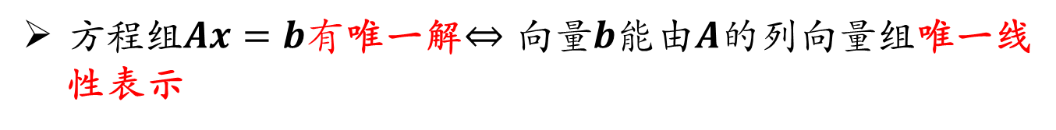
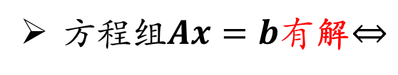
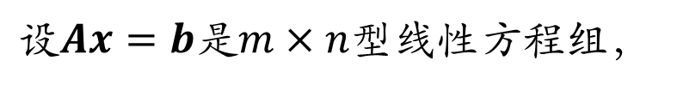

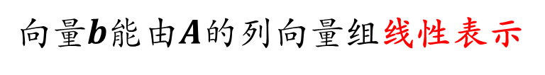
4.1 向量组的线性相关性和秩
定理4-1
$设Ax=b$是$m×n$型线性方程组，
$$设A=[a_{1},a_{2},⋯,a_{n}]$$
$方程$组$Ax=b有$解$⇔$
$向量b$能由$A$的列向量组线性表示
$方程$组$Ax=b有$唯一解$⇔向量b$能由$A$的列向量组唯一线性表示

Slide 10
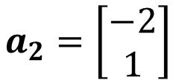
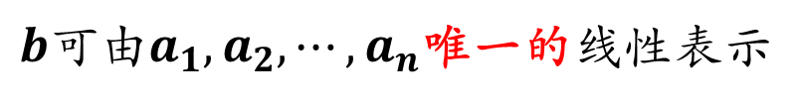
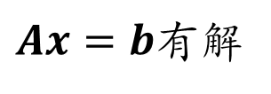
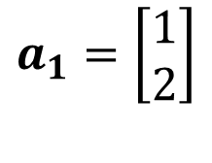
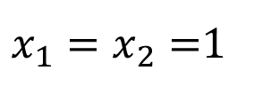
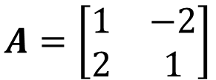
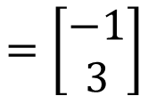
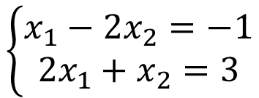
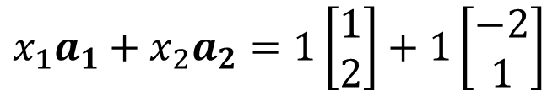
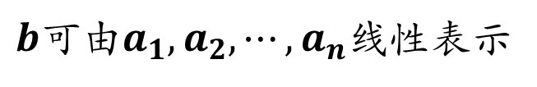
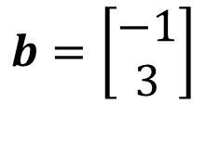
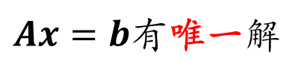
4.1 向量组的线性相关性和秩
非齐次线性方程组解的存在
$Ax=b$有唯一解
$b可由a_{1},a_{2},⋯,a_{n}线性$表示
$Ax=b$有解
$b可由a_{1},a_{2},⋯,a_{n}$唯一的$线性$表示
$$\left\{\begin{matrix}x_{1}−2x_{2}=−1 \\ 2x_{1}+x_{2}=3\end{matrix}\right.$$
$$A=\left[\begin{matrix}1 & −2 \\ 2 & 1\end{matrix}\right]$$
$$a_{1}=\left[\begin{aligned}1 \\ 2\end{aligned}\right]$$
$$a_{2}=\left[\begin{aligned}−2 \\ 1\end{aligned}\right]$$
$$b=\left[\begin{aligned}−1 \\ 3\end{aligned}\right]$$
$x_{1}=x_{2}=$1
解唯一
$$x_{1}a_{1}+x_{2}a_{2}=1\left[\begin{aligned}1 \\ 2\end{aligned}\right]+1\left[\begin{aligned}−2 \\ 1\end{aligned}\right]$$
$$=\left[\begin{aligned}−1 \\ 3\end{aligned}\right]$$

Slide 11
二 线 性 相 关

Slide 12

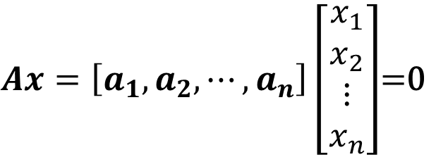


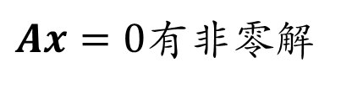
4.1 向量组的线性相关性和秩
齐次线性方程组的解存在性
$$m×n 型齐次线性方程组Ax=0$$
$Ax=0$有非零解
$$∃x≠0,x∈R^{n}满足$$
$Ax=\left[a_{1},a_{2},⋯,a_{n}\right]\left[\begin{aligned}x_{1} \\ x_{2} \\ ⋮ \\ x_{n}\end{aligned}\right]$=0
$$⇔x_{1}a_{1}+x_{2}a_{2}+⋯+x_{n}a_{n}=0$$
$$x_{1},x_{2},⋯,x_{n}不全为零$$

Slide 13
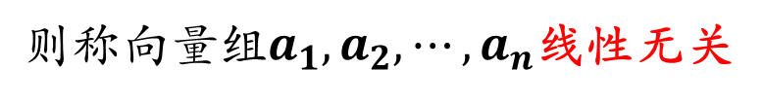


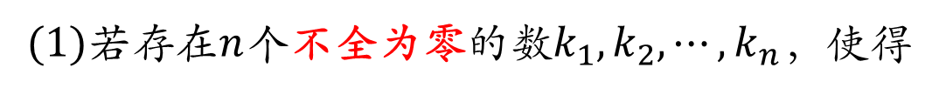
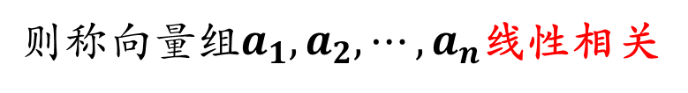

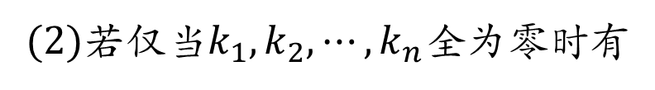
4.1 向量组的线性相关性和秩
定义4-2
$$对于向量组a_{1},a_{2},⋯,a_{n}$$
(1)若存在$n$个不全为零的数$k_{1},k_{2},⋯,k_{n}，$使得
$$k_{1}a_{1}+k_{2}a_{2}+⋯+k_{n}a_{n}=0$$
$则称向量组a_{1},a_{2},⋯,a_{n}$线性相关
(2)若仅当$k_{1},k_{2},⋯,k_{n}全$为零时有
$$k_{1}a_{1}+k_{2}a_{2}+⋯+k_{n}a_{n}=0$$
$则称向量组a_{1},a_{2},⋯,a_{n}$线性无关

Slide 14


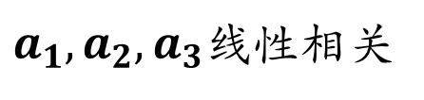



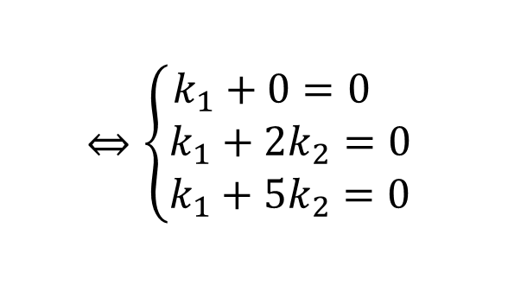






4.1 向量组的线性相关性和秩
$$例1$$
$$a_{1}={\left[1,0,0 \right]}^{T}$$
$$a_{2}={\left[0,1,0\right]}^{T}$$
$$a_{3}={\left[1,1,0\right]}^{T}$$
$$a_{1}+a_{2}−a_{3}=0$$
$a_{1},a_{2},a_{3}线性$相关
例2
$$a_{1}={\left[1,1,1\right]}^{T},a_{2}={\left[0,2,5\right]}^{T},$$
$$⇔\left\{\begin{aligned}k_{1}+0=0 \\ k_{1}+2k_{2}=0 \\ k_{1}+5k_{2}=0 \end{aligned}\right.$$
$$\left[\begin{aligned}1 \\ 1 \\ 1\end{aligned}\right]$$
$$\left[\begin{aligned}0 \\ 2 \\ 5\end{aligned}\right]$$
$$k_{1}a_{1}+k_{2}a_{2}=0$$
$$⇒k_{1}=0;k_{2}=0$$
$$a_{1},a_{2}线性无关$$

Slide 15

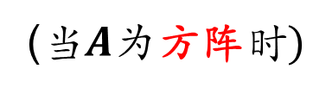
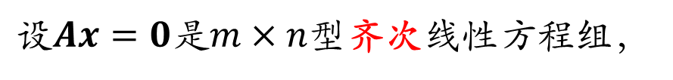

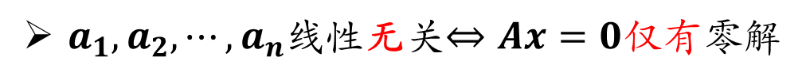
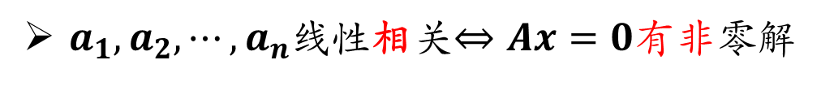

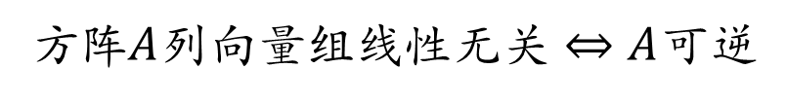
4.1 向量组的线性相关性和秩
定理4-2
$设Ax=0$是$m×n$型齐次线性方程组，
$$设A=[a_{1},a_{2},⋯,a_{n}]$$
$a_{1},a_{2},⋯,a_{n}$线性相关$⇔Ax=0有非$零解
$a_{1},a_{2},⋯,a_{n}$线性无关$⇔Ax=0$仅有零解
$$(⇔\left|A\right|≠0\left(A可逆\right))$$
(当$A$为方阵时)
注意：
方阵$A列向量组线性无关⇔A$可逆

Slide 16

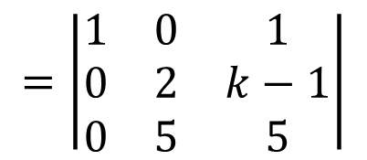


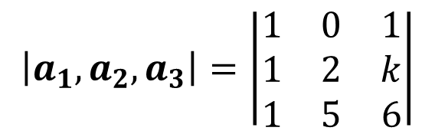


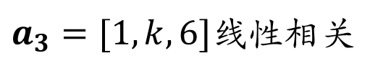




4.1 向量组的线性相关性和秩
$$例3$$
$$e_{1}={\left[1,0,0\right]}^{T}$$
$$e_{2}={\left[0,1,0\right]}^{T}$$
$$e_{3}={\left[0,0,1\right]}^{T}$$
$$E_{3}=[e_{1},e_{2},e_{3}]$$
$${|E}_{3}|=1≠0$$
$$e_{1},e_{2},e_{3}线性无关$$
例4-3
$当k$为何值时，向量组$a_{1}={\left[1,1,1\right]}^{T},a_{2}={\left[0,2,5\right]}^{T},$
$a_{3}=[1,k,6]线性$相关
$$\left|a_{1},a_{2},a_{3}\right|=\left|\begin{matrix}1 & 0 & 1 \\ 1 & 2 & k \\ 1 & 5 & 6\end{matrix}\right|$$
$$=\left|\begin{matrix}1 & 0 & 1 \\ 0 & 2 & k−1 \\ 0 & 5 & 5\end{matrix}\right|$$
$$=10−5\left(k−1\right)=0$$
$$k=3$$

Slide 17
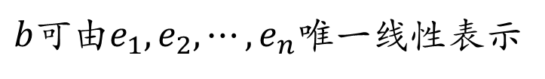
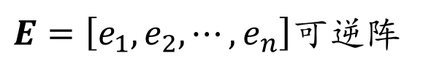





4.1 向量组的线性相关性和秩
$Ax=b$有唯一解
$b可由a_{1},a_{2},⋯,a_{n}$唯一的$线性$表示
习题4-1 ：3
$$证明：e_{1},e_{2},⋯,e_{n}线性无关，且任意向量$$
${b∈R^{n}可由 e}_{1},e_{2},⋯,e_{n}$线性表示
$E=\left[e_{1},e_{2},⋯,e_{n}\right]$可逆阵
$$⇒e_{1},e_{2},⋯,e_{n}线性无关$$
$$⇒Ex=b$$
解唯一
$b可由e_{1},e_{2},⋯,e_{n}$唯一线性表示

Slide 18







4.1 向量组的线性相关性和秩
例4-2
证明$：含零向量的向量组一定线性相关$。
$设向量$组$a_{1},a_{2},⋯,a_{n}中$的第$i$个向量$a_{i}=0$
$则$，可取$k_{i}=1,其余$系数全为零
$0a_{1}+0a_{2}+⋯+a_{i}+⋯+0a_{n}=0$
例4-1
证明$：$单个非零向量构成的向量组线性无关。
$设向量$组$为a≠0$
若$有k∈R ,使得ka=0$
$$ka=k\left[\begin{aligned}a_{1} \\ a_{2} \\ ⋮ \\ a_{n}\end{aligned}\right]=0$$
$$⇔k=0$$

Slide 19
线性相关与
线性组合的关系

Slide 20





4.1 向量组的线性相关性和秩
$$例1$$
$$a_{1}={\left[1,0,0 \right]}^{T}$$
$$a_{2}={\left[0,1,0\right]}^{T}$$
$$a_{3}={\left[1,1,0\right]}^{T}$$
$$a_{1}+a_{2}−a_{3}=0$$
$a_{1},a_{2},a_{3}线性$相关
$$a_{1}+a_{2}=a_{3}$$
$a_{3}可由a_{1},a_{2}线性$表示
$线性$相关
$线性$表示

Slide 21



4.1 向量组的线性相关性和秩
定理4-3
${向量组a}_{1},a_{2},⋯,a_{n}线性$相关
$⇔该向量组$中至少有一个向量能由其余向量线性表示
$充分$性：$⇐$
不妨$设a_{n}可由a_{1},a_{2},⋯,a_{n−1}线性$表示，并有
$$k_{1}a_{1}+k_{2}a_{2}+⋯+k_{n−1}a_{n−1}=a_{n}$$
$$k_{1}a_{1}+k_{2}a_{2}+⋯+k_{n−1}a_{n−1}−a_{n}=0$$
系数不全为零

Slide 22







4.1 向量组的线性相关性和秩
$必要$性：$⇒$
$$设a_{1},a_{2},⋯,a_{n}线性相关$$
则$有不全为零的数k_{1},k_{2},⋯,k_{n}使得$
$$k_{1}a_{1}+k_{2}a_{2}+⋯+k_{n}a_{n}=0$$
不妨$设k_{1}≠0,可得$
$${−k}_{1}a_{1}=k_{2}a_{2}+k_{3}a_{3}⋯+k_{n}a_{n}$$
$$a_{1}=\frac{k_{2}}{−k_{1}}a_{2}+\frac{k_{3}}{−k_{1}}a_{3}⋯+\frac{k_{n}}{−k_{1}}a_{n}$$

Slide 23



4.1 向量组的线性相关性和秩
注意：
定理5-3结论为“至少有一个” ，不是“任意一个”
反例
$$a_{1}=\left[1,0,0\right],{ a}_{2}=\left[0,1,0\right],{ a}_{3}=[0,2,0]$$
$${0a}_{1}+2a_{2}−a_{3}=0$$
$a_{1},a_{2},a_{3} 线性$相关
$${但a}_{1}不能由a_{2},a_{3} 线性表示$$

Slide 24





4.1 向量组的线性相关性和秩
定理4-3的逆否命题：
${向量组a}_{1},a_{2},⋯,a_{n}线性$无关
$⇔该向量组$中任何一个向量都不能由其余向量线性表示
$特别$的
${两个向量非零向量a}_{1},a_{2}线性$相关（无关）
$⇔（不）存在$数$λ使得a_{1}=λa_{2}$

Slide 25
4.1 向量组的线性相关性和秩
定理4-4
${向量组a}_{1},a_{2},⋯,a_{n}线性$无关，而$a_{1},a_{2},⋯,a_{n},b 线性$相关
$则$向量$b$能由$\text{向量}{组a}_{1},a_{2},⋯,a_{n}$线性表示，且表达式唯一

Slide 26








4.1 向量组的线性相关性和秩
$定理4−4证明$：
$$由a_{1},a_{2},⋯,a_{n},b线性相关$$
则$有不全为零的数k_{1},k_{2},⋯,k_{n},k使得$
$$k_{1}a_{1}+k_{2}a_{2}+⋯+k_{n}a_{n}+kb=0$$
$$若有k=0$$
$$k_{1}a_{1}+k_{2}a_{2}+⋯+k_{n}a_{n}=0$$
且$有k_{1},k_{2},⋯,k_{n}不全为零$
与线性无关矛盾
$$k≠0$$
$$b=\frac{k_{1}}{−k}a_{1}+\frac{k_{2}}{−k}a_{2}+⋯+\frac{k_{n}}{−k}a_{n}$$

Slide 27







4.1 向量组的线性相关性和秩
$定理4−4证明（唯一性）$：
$设$下面两式同时成立
$$b=l_{1}a_{1}+l_{2}a_{2}+⋯+l_{n}a_{n}$$
$$b=s_{1}a_{1}+s_{2}a_{2}+⋯+s_{n}a_{n}$$
则两式做差可得
$${(l}_{1}−s_{1})a_{1}+{{(l}_{2}−s}_{2}) a_{2}+⋯+{{(l}_{n}−s}_{n})a_{n}=0$$
$由a_{1},a_{2},⋯,a_{n}线性$无关可得
$l_{i}=s_{i},i=1,2,⋯n$.
$既$线性表示的表达式唯一

Slide 28




4.1 向量组的线性相关性和秩
定理4-3：
${向量组a}_{1},a_{2},⋯,a_{n}线性$相关
$⇔该向量组$中至少有一个向量能由其余向量线性表示
定理44：
${向量组a}_{1},a_{2},⋯,a_{n}线性$相关
$$a_{1},a_{2},⋯,a_{n−1},a_{n}$$
若$线性$无关则成立
能否由其他向量线性表示？

Slide 29







4.1 向量组的线性相关性和秩
练习：
设向量$b$可由$a_{1},a_{2}, a_{3}$线性表示，但不能由
$$\text{其中任意两个}线性表示，证明a_{1},a_{2}, a_{3}线性无关。$$
证明$：（反证法）设有不全为零的三个数k_{1},k_{2},k_{3}使得$
$k_{1}a_{1}+k_{2}a_{2}+k_{3}a_{3}=0$
不妨设$k_{1}≠0，则有$，
$a_{1}=\frac{k_{2}}{−k_{1}}a_{2}+\frac{k_{3}}{−k_{1}}a_{3}$
由$b可由a_{1},a_{2},a_{3}线性表示可得，有$
$${b=l}_{1}a_{1}+l_{2}a_{2}+l_{3}a_{3}$$
$=\left(l_{2}−\frac{{l_{1}k}_{2}}{k_{1}}\right)a_{2}+(l_{3}−\frac{k_{3}}{k_{1}})a_{3}$
与已知条件矛盾

Slide 30
四 线性相关性质

Slide 31


4.1 向量组的线性相关性和秩
定理4-5
$设{向量组I:a}_{1},a_{2},⋯,a_{r}$， I$I:a_{1},a_{2},⋯,a_{r},a_{r+1}⋯a_{n}$
$\left(1\right)$若向量组I线性相关，则向量组II也线性相关；
$\left(2\right)$若向量组II线性无关，则向量组I也线性无关.
注意：
结论$\left(2\right) 是$(1)的逆否命题.

Slide 32





4.1 向量组的线性相关性和秩
${向量组I:a}_{1},a_{2},⋯,a_{r}$， I$I:a_{1},a_{2},⋯,a_{r},a_{r+1}⋯a_{n}$
$证明$：
$由$向量组I线性相关,
$$有不全为零的数k_{1},k_{2},⋯,k_{r}$$
$$k_{1}a_{1}+k_{2}a_{2}+⋯+k_{r}a_{r}=0$$
$$k_{1}a_{1}+k_{2}a_{2}+⋯+k_{r}a_{r}+0a_{r+1}+⋯+0a_{n}=0$$
$可得$向量组II线性相关

Slide 33



4.1 向量组的线性相关性和秩
定理4-6
$设r元向量组I为a_{1},a_{2},⋯,a_{m}$， $s元向量组$I$I为b_{1},b_{2},⋯,b_{m}$
${r+s元向量组III 为c}_{1},c_{2},⋯,c_{m}$, 其中
$$c_{i}=\left[\begin{aligned}a_{i} \\ b_{i}\end{aligned}\right]$$
$\left(1\right)$若向量组III线性相关，则向量组I和II都线性相关；
$\left(2\right)$若向量组II、I中有一个线性无关，则向量组III也线性无关.
注意：
结论$\left(2\right) 是$(1)的逆否命题.

Slide 34










4.1 向量组的线性相关性和秩
${向量组I:a}_{1},a_{2},⋯,a_{m}$， I$I:b_{1},b_{2},⋯,b_{m},$
${III 为c}_{1},c_{2},⋯,c_{m}$.
$证明$：
$由$向量组III线性相关,
$$有不全为零的数k_{1},k_{2},⋯,k_{m}$$
$$k_{1}c_{1}+k_{2}c_{2}+⋯+k_{m}c_{m}=0$$
$$k_{1}\left[\begin{aligned}a_{1} \\ b_{1}\end{aligned}\right]+k_{2}\left[\begin{aligned}a_{2} \\ b_{2}\end{aligned}\right]+⋯+k_{m}\left[\begin{aligned}a_{m} \\ b_{m}\end{aligned}\right]=0$$
$$k_{1}a_{1}+k_{2}a_{2}+⋯+k_{m}a_{m}=0$$
$可得$向量组I、II线性相关
$$k_{1}b_{1}+k_{2}b_{2}+⋯+k_{m}b_{m}=0$$

Slide 35



4.1 向量组的线性相关性和秩
性质总结：
$定理$4-5
向量组部分向量相关,$则$整体也相关
整体无关，则部分向量也无关
$定理$4-6
截取相关向量组部分分量，得到向量组也相关
线性无关向量组增添分量，仍为线性无关的

Slide 36










4.1 向量组的线性相关性和秩
练习：
设将$n$阶可逆矩阵$A$增加两行后的矩阵为$C$，
证明$C$的列向量组线性无关
证明$：$
$$A=[a_{1},a_{2},⋯,a_{n}]可逆阵，$$
$a_{1},a_{2},⋯,a_{n}线性$无关
增加的两行
$$\begin{matrix}b_{11} & b_{12} \\ b_{21} & b_{22}\end{matrix} \begin{matrix}⋯ & b_{1n} \\ ⋯ & b_{2n}\end{matrix}$$
$$=b_{1},b_{2},⋯{,b}_{n}$$
$C=[c_{1},c_{2},⋯,c_{n}]$
${其中c}_{i}=\left[\begin{aligned}a_{i} \\ b_{i}\end{aligned}\right]$)
由定理5-6结论可得
$c_{1},c_{2},⋯,c_{n}线性$无关

Slide 37
五 向量组的秩与极大无关组

Slide 38












4.1 向量组的线性相关性和秩
$考虑$下面的线性方程组
$$α_{1}=[1,−2,1]$$
$$\left\{\begin{aligned}x_{1}−2x_{2}=1 \\ 2x_{1}+x_{2}=2 \\ 3x_{1}−x_{2}=3\end{aligned}\right.$$
$$α_{2}=[2,1,2]$$
解得:$x_{1}=1,x_{2}=0$
$$α_{3}=[3,−1,3]$$
$$\left\{\begin{matrix}x_{1}−2x_{2}=1 \\ 2x_{1}+x_{2}=2\end{matrix}\right.$$
解得:$x_{1}=1,x_{2}=0$
第三个方程是多余的
对应的系数向量满足
$$α_{3}=α_{1}+α_{2}$$
$α_{1},α_{2}$线性无关（最多个数）
$α_{1},α_{2}, α_{3}$ 线性相关

Slide 39






4.1 向量组的线性相关性和秩
定义4-3
$在$向量组$V$中，有$r$个$a_{1},a_{2},⋯,a_{r}$线性无关, 且其中任意
$r+1$个向量线性相关，称$r$为向量组的秩，$称a_{1},a_{2},⋯,a_{r}$
$为$向量组$V$的极大无关组
$例$：考虑向量组$α_{1},α_{2},α_{3}，$其中
$$α_{1}={\left[1,−2,1\right]}^{T}$$
$$α_{2}={\left[2,1,2\right]}^{T}$$
$$α_{3}={\left[3,−1,3\right]}^{T}$$
$α_{1},α_{2}是$极大无关组

Slide 40












4.1 向量组的线性相关性和秩
$例$4 考虑向量组$a_{1},a_{2},a_{3}，$其中
$$a_{1}={\left[1,0,1\right]}^{T}$$
$$a_{2}={\left[0,1,0\right]}^{T}$$
$$a_{3}={\left[1,1,1\right]}^{T}$$
$a_{1},a_{2}是线性$无关
$a_{1},a_{2},a_{3}是线性$相关（$a_{3}=a_{1}+a_{2}$）
$a_{1},a_{2}是$极大无关组
$a_{2},a_{3}是否$是极大无关组？
$a_{2},a_{3}是线性$无关
$a_{1},a_{2},a_{3}是线性$相关
$a_{2},a_{3}也是$向量组的极大无关组

Slide 41







4.1 向量组的线性相关性和秩
注意：
$极大$无关组未必唯一
$但$给定向量组的秩是唯一的
$线性$无关向量组本身是极大无关组
$例$：考虑向量组$e_{1},e_{2},e_{3}，$其中
$$e_{1}={\left[1,0,0\right]}^{T}$$
$$e_{2}={\left[0,1,0\right]}^{T}$$
$$e_{3}={\left[0,0,1\right]}^{T}$$
$显然$向量组线性无关，$e_{1},e_{2},e_{3}$本身即为向量组极大无关组

Slide 42









4.1 向量组的线性相关性和秩
注意：设向量组秩为r，则
$存在r个$线性无关的向量
$任意r+1个$向量线性相关
$找到k个$线性无关向量则，秩$r\left(V\right)≥k$
$例$：考虑向量组$a_{1},a_{2},a_{3},a_{4}，$其中
$$a_{1}={\left[1,0,0\right]}^{T}$$
$$a_{2}={\left[0,1,0\right]}^{T}$$
$$a_{3}={\left[0,0,1\right]}^{T}$$
$$a_{4}={\left[0,1,1\right]}^{T}$$
$向量$组的秩为3，$a_{2},a_{3},a_{4}线性$相关

Slide 43







4.1 向量组的线性相关性和秩
考虑向量组$V: a_{1},a_{2},⋯,a_{n}$
设$a_{i_{1}},a_{i_{2}},⋯,a_{i_{r}}是$其极大无关组,$∀k, i_{k}∈\{1,2,⋯n\}$
$$∀a_{j}∈\{a_{1},⋯,a_{n}\}∖\{a_{i_{1}},a_{i_{2}},⋯,a_{i_{r}}\}$$
$a_{i_{1}},a_{i_{2}},⋯,a_{i_{r}},a_{j}线性$相关
$+ a_{i_{1}},a_{i_{2}},⋯,a_{i_{r}}线性$无关
根据定理5-4结论
${a_{j}可由a}_{i_{1}},a_{i_{2}},⋯,a_{i_{r}}唯一线性$表示
$$∀a_{j}∈ \{a_{i_{1}},a_{i_{2}},⋯,a_{i_{r}}\}$$
${显然也有a_{j}可由a}_{i_{1}},a_{i_{2}},⋯,a_{i_{r}}唯一线性$表示

Slide 44



4.1 向量组的线性相关性和秩
考虑向量组$V: a_{1},a_{2},⋯,a_{n}$
设$a_{i_{1}},a_{i_{2}},⋯,a_{i_{r}}是$其极大无关组,$∀k, i_{k}∈\{1,2,⋯n\}$
$$∀a_{j}∈ \{a_{i_{1}},a_{i_{2}},⋯,a_{i_{r}}\}$$
$${a_{j}=a_{i_{k}}=0a}_{i_{1}}+0a_{i_{2}}+⋯+a_{i_{k}}+⋯+0a_{i_{r}}$$
$${若a_{j}=a_{i_{k}}=l_{1}a}_{i_{1}}+l_{2}a_{i_{2}}+⋯+{l_{k}a}_{i_{k}}+⋯+l_{r}a_{i_{r}}$$
$$两式做差,注意到a_{i_{1}},a_{i_{2}},⋯,a_{i_{r}}线性无关，可得$$
$$l_{i}=0,i≠k, l_{k}=1$$
${显然也有a_{j}可由a}_{i_{1}},a_{i_{2}},⋯,a_{i_{r}}唯一线性$表示

Slide 45
4.1 向量组的线性相关性和秩
定理4-7
$在$向量组中每个向量都可由极大无关组唯一的线性表示

Slide 46






4.1 向量组的线性相关性和秩
例4-4：
分别求以下两个向量组的秩和极大无关组
$$\left(1\right)a_{1}=\left[1,1,3\right], a_{2}=\left[1,0,2\right], a_{3}=\left[0,1,1\right]{,a}_{4}=[2,1,5]$$
$$\left(2\right)b_{1}=\left[1,1,0,2\right], b_{2}=\left[1,0,1,1\right], b_{3}=\left[3,2,1,5\right]$$
解$：$
$a_{1},a_{2}线性$无关
$$a_{1}=a_{2}+a_{3}$$
$$a_{4}={2a}_{2}+a_{3}=a_{1}+a_{2}=2a_{1}−a_{3}$$
有两个向量$a_{1},a_{2}线性$无关
且任意三个向量线性相关
由定义可知，秩为2，$a_{1},a_{2}$为一组极大无关组
${\{a}_{1},a_{3}\}$也是极大无关组（共6组）

Slide 47




4.1 向量组的线性相关性和秩
例4-4：
分别求以下两个向量组的秩和极大无关组
$$\left(1\right)a_{1}=\left[1,1,3\right], a_{2}=\left[1,0,2\right], a_{3}=\left[0,1,1\right]{,a}_{4}=[2,1,5]$$
$$\left(2\right)b_{1}=\left[1,1,0,2\right], b_{2}=\left[1,0,1,1\right], b_{3}=\left[3,2,1,5\right]$$
解$：$
$b_{1},b_{2}线性$无关
$$b_{3}={2b}_{1}+b_{2}$$
有两个向量$b_{1},b_{2}线性$无关
且任意三个向量线性相关
由定义可知，秩为2，$b_{1},b_{2}$为一组极大无关组
${\{b}_{1},b_{3}\}$也是极大无关组（共3组）

Slide 48

知识点总结
线性组合
二者的关系
线性相关
线性相关性质
$$向量组的极大无关组与秩$$

Slide 49
作业
79页：习题4-1，2，5，7
提高题4-1，1，2

Slide 50




图片素材
注意：

Slide 51







$$=\left(a_{x}\vec{i}+a_{y}\vec{j}+a_{z}\vec{k}\right)$$
上三角阵
变换为$E$
可逆阵
$$X={ \text{(}A−2E)}^{−1} B$$
定理 3-3
$$r_{2}−{2r}_{1}$$
$$\text{初等变换求逆}$$
$$Ax=0$$
$$r_{3}−r_{1}$$

Slide 52
$$=\left(a_{x}\vec{i}+a_{y}\vec{j}+a_{z}\vec{k}\right)$$
上三角阵
变换为$E$
可逆阵
$$X={ \text{(}A−2E)}^{−1} B$$
定理 3-3
$$r_{2}−{2r}_{1}$$
$$\text{初等变换求逆}$$
$$Ax=0$$
$$r_{3}−r_{1}$$

Slide 53
图片素材
注意：

Slide 54

1.3 初等变换与初等阵
图片素材

Slide 55


Slide 56


